Slide 1
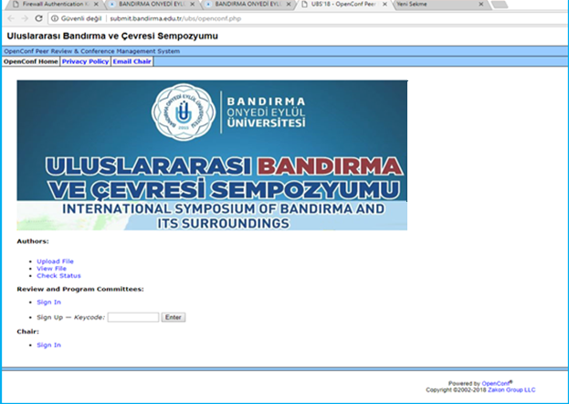
Tam Metin Bildirimi Nasıl Göndereceğim? Tanıtım Dosyası

Slide 2
Ana Hatlarıyla İzlenecek Süreç:
1. Bildiri Gönderim Sistemi üzerinden kayıt işlemi yapılarak, her bildiri için bir ID ve şifre alınması,
2. Alınan ID ve şifre ile, Bildiri Özetlerinin -en geç 28 Temmuz 2019 tarihine kadar- Bildiri Gönderim Sistemi’ne yüklenmesi,
3. Bildiri Özetlerinin Bilimsel Değerlendirme sürecinin -en geç 1 Ağustos 2019 tarihine kadar- tamamlanması ve katılımcılara bildiri özeti kabul/red durumlarının bildirilmesi,
4. Bildiri Özeti kabul edildiğine dair bilgilendirme maili alındıktan sonra, en geç 26 Ağustos 2019 tarihine kadar- ilgili bildiri özetinin ID ve Şifresi ile Bildiri Tam Metninin, Bildiri Gönderim Sistemi’ne yüklenmesi,
5. Gönderilen ve Bilimsel Değerlendirme Süreci sonunda kabul edilen Tam Metin Bildirilerin, -en geç 31 Ağustos 2019 tarihine kadar- ilan edilmesi,
6. Sempozyum Programının –en geç 8 Eylül 2019 tarihine kadar- ilan edilmesi.
Adım Adım Bildiri Özeti Gönderim Aşamaları:

Slide 3
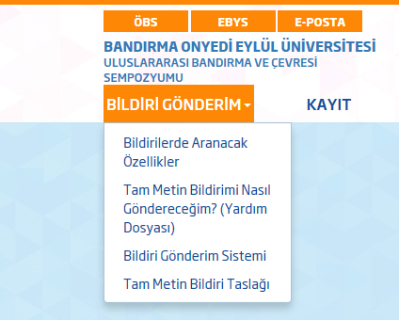
ubs.bandirma.edu.tr
web sayfamızdaki:
Bildiri Gönderim başlığı altında; “Bildirilerde Aranacak Özellikler”i dikkate alarak, “Tam metin bildiri taslağı” yardımıyla tam metin bildirinizi hazırlayınız.

Slide 4
Hazırladığınız bildiri özetinizi göndermek için “Bildiri Gönderim Sistemi” linkine tıklayınız.

Slide 5
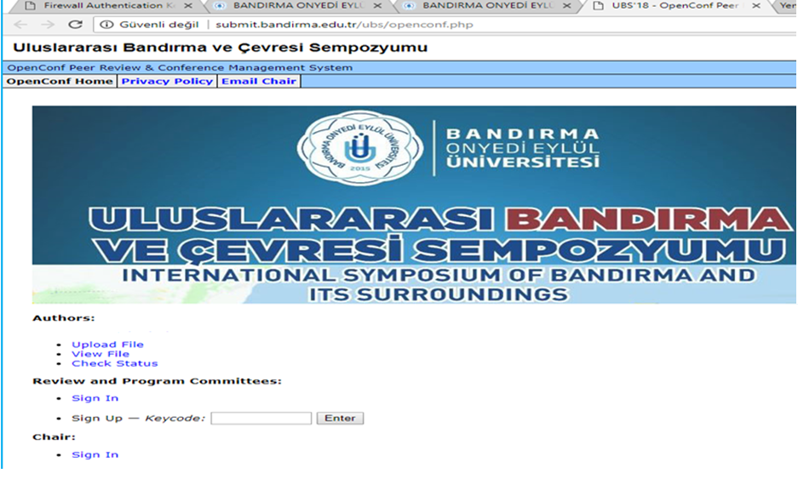
“Upload File” linkine tıklayınız.

Slide 6
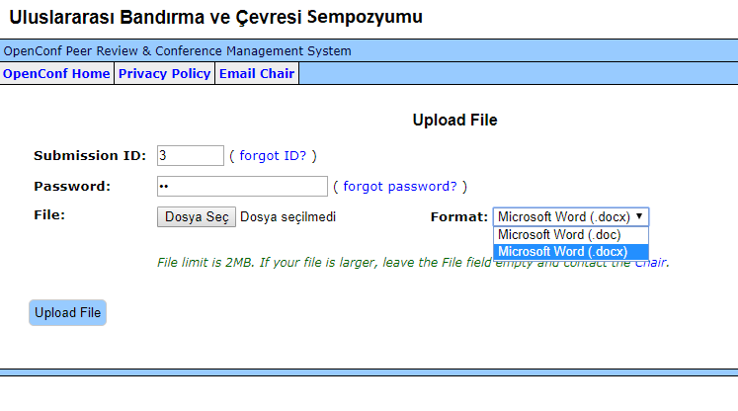
Bildiri Tam metninizi gönderebilmek için:
Lütfen bildiri özetinizi gönderirken tarafınıza verilen ID numarasını ve oluşturduğunuz şifrenizi hazır bulundurunuz
“Submission ID” kısmına, ID numaranızı yazınız. (ID’nizi unuttuysanız, “forgot ID?” linkine tıklayınız veya sisteme kaydettiğiniz mail hesabınıza gönderilmiş olan “Kabul Edilen Bildiri Özetleri” konulu mail ekindeki dosyada ID’nizi görebilirsiniz)
“Password” kısmına, şifrenizi yazınız. (Şifrenizi unuttuysanız, “forgot password?” linkine tıklayınız veya ubs@bandirma.edu.tr mail adresine “şifremi unuttum, ID No: ***” konulu mail atınız)

Slide 7
“Dosya Seç” linkine tıklayarak, taslağa uygun hazırladığınız bildiri tam metninizi sisteme yükleyiniz. Bu kısma sadece bir tane MS Office Word Dosyası yükleyebilirsiniz. Diğer dosya formatları kabul edilememektedir.
“Format” kısmında Microsoft Word (.doc) veya (.docx) formatlarından size uygun olanını seçiniz.
“Upload File”a tıklayınız.

Slide 8
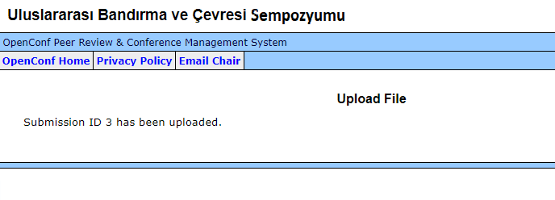
“Submission ID .. has been uploaded” yazısını görüyorsanız işleminiz başarıyla tamamlanmıştır.
Lütfen Dikkat!!!
İkinci bir bildiri tam metni gönderecekseniz, yukarıda belirtilen işlemleri en baştan yapmanız gerekmektedir.
Sistem, her bildiriyi, farklı bir ID numarası ile kaydetmiştir.

Slide 9
Bildirinizi gönderdikten sonra tekrar görüntülemek için,
“View File” linkine tıklayınız.

Slide 10
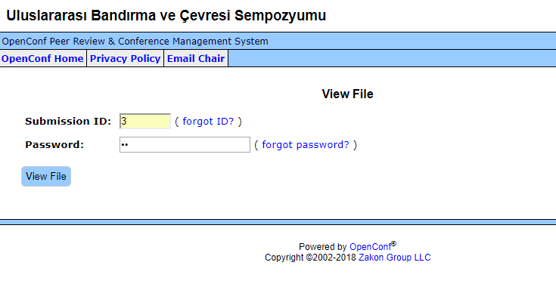
Sisteme yüklediğiniz bildiri tam metninizi görüntüleyebilmek için, ID numaranız ve şifrenizi ilgili alanlara yazınız.
“View File”a tıklayınız.

Slide 11
Bildirinizin durumunu görüntülemek için,
“Check Status” linkine tıklayınız.

Slide 12
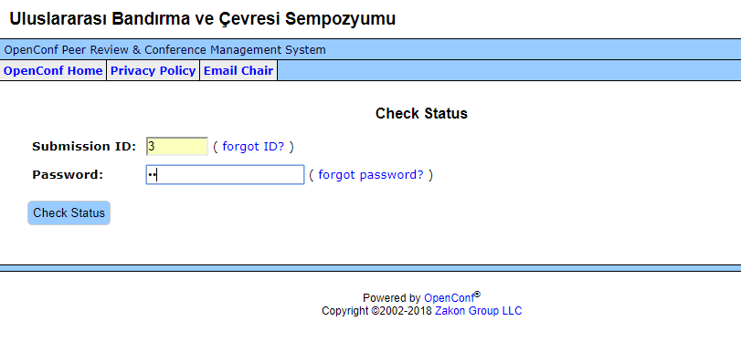
Sisteme yüklediğiniz bildirinizin durumunu görmek için, ID numaranız ve şifrenizi ilgili alanlara yazınız.
“Check Status”e tıklayınız.

Slide 13
Uluslararası Bandırma ve Çevresi Sempozyumu’muza (UBS’19) gösterdiğiniz ilgi ve katkınızdan dolayı çok teşekkür ederiz…

